Slide 1
Городской лагерь дневного пребывания «РАДУГА» при муниципальном автономном учреждении дополнительного образования «Дворец творчества детей и молодёжи» города Магнитогорска, Магнитогорское городское отделение Челябинского областного отделения общероссийской общественной организации «ВДПО» представляют
организацию пожарно – профилактической работы с детьми
«БЕЗОПАСНОЕ ЛЕТО - 2016».

Slide 2
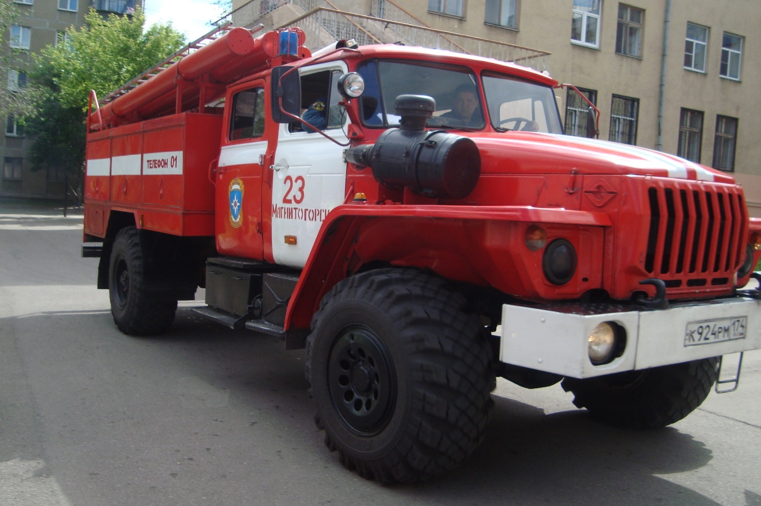
Пожарных мы за доблесть чтим, За смелость их благодарим!

Slide 3
30 лет нашему сотрудничеству!
30 лет в период летних каникул в городском лагере дневного пребывания «РАДУГА»
при МАУ ДО «ДТДМ» г. Магнитогорска
проходят различные мероприятия с детьми
по предупреждению пожаров и чрезвычайных ситуаций.
Данные мероприятия проводятся при поддержке:
Магнитогорского городского отделения «ВДПО»;
Отдела надзорной деятельности и профилактической работы № 2 УНДиПР Главного управления МЧС России по Челябинской области;
«ФГКУ» 2 Отряда федеральной противопожарной службы.

Slide 4
Взаимодействие лагеря с организациями по ПБ
МГО ЧОО ООО
«Всероссийское добровольное пожарное общество»
ОФПС
ОНДиПР
Управление образования
администрации
г.Магнитогорска
Научное общество учащихся
МГТУ им. Носова
ОАО
«Магнитогорский металлургический комбинат»
Питомник
«Белый лекарь»
г. Белорецк
Городской лагерь дневного пребывания
«Радуга»
МАУ ДО «ДТДМ»
г. Магнитогорск

Slide 5
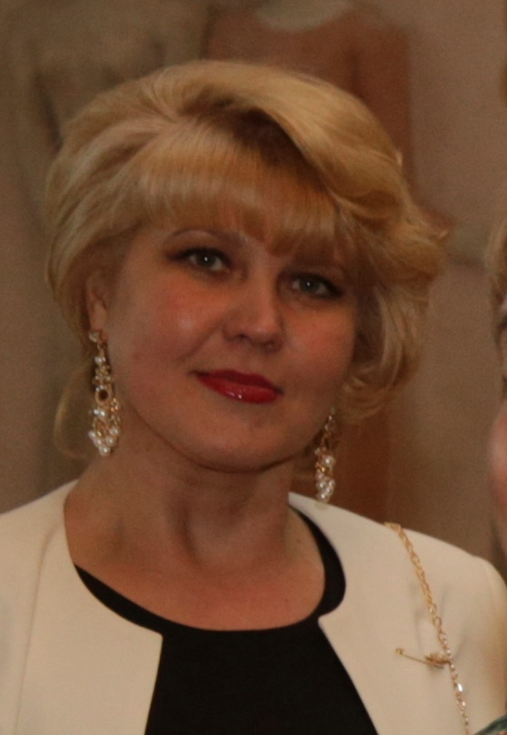
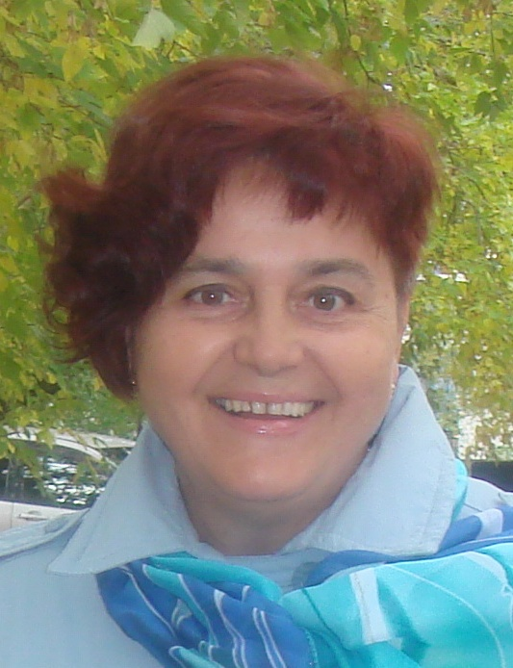
Педагоги – кураторы лагеря «Радуга»
Яцкевич
Наталья Владимировна
Автор программы лагеря «Радуга»,
режиссёр -постановщик, педагог-организатор
городского лагеря дневного пребывания
«РАДУГА» МАУ ДО «ДТДМ».
Любимова
Татьяна Фёдоровна
Заместитель председателя Совета Магнитогорского городского отделения Челябинского областного отделения общероссийской общественной организации «ВДПО».

Slide 6
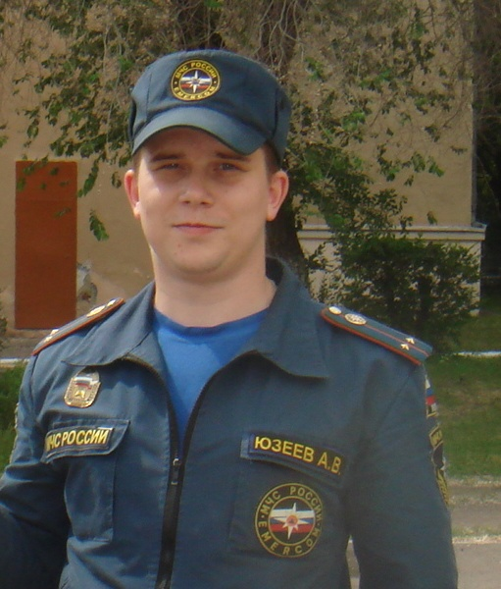
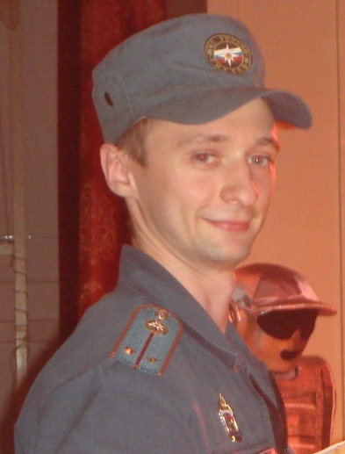
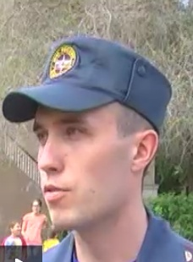
Педагоги – кураторы лагеря «радуга»
Инспектора
Отдела надзорной деятельности и профилактической работы № 2
УНДиПР ГУ МЧС России по Челябинской области.
Юзеев
Александр Васильевич
Нарывский
Александр Владимирович
Герасимов
Сергей Михайлович

Slide 7
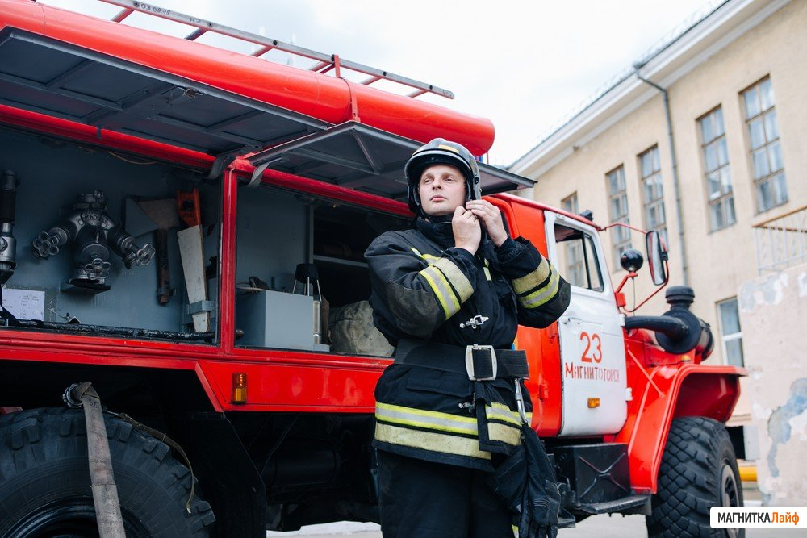
1 профильная смена 01.06. – 18.06.2016 г. Количество детей - 308 чел.

Slide 8
Легенда Радужного королевства
Это было очень давно.
На земле процветали сказочные Королевства.
Люди жили наравне с эльфами и гномами, ведьмами и великанами. Королевством радужной мечты правили Король Одуванчик и принцесса Розочка.
Со своими поданными они жили в мире, согласии и безопасности.
Только властелины огненного подземелья
были не согласны с таким мирным порядком.
Собрав все свои тёмные силы, они завладели живым источником короля. Без воды всё потускнело, а
доблесть и слава Короля Одуванчика померкла.
Люди позабыли о правилах пожарной безопасности. Сказочные жители бесстрашно играли с непослушным огнём.
В один миг наступил хаос, везде полыхали пожары.
Пришло время восстановить порядок!
Король - Одуванчик собирает все сказочные королевства, чтобы всем вместе вернуть заветный живой источник, победить нечистую силу своим умом, храбростью и ловкостью, бескорыстным сердцем и великой дружбой – качествами, какими обладают
настоящие герои – пожарные.

Slide 9
Новые Формы массовой работы по ППБ
Квест игра
Безопасность. ru
Лазертаг
с элементами пожарно – спасательного спорта
Моделирование ситуативных задач
Многоуровневые игры
Лабораторные опыты прикладной химии

Slide 10
Профильная смена организована в форме квест – игры «Безопасность. ru»
Квест - детективная, масштабируемая игра по правилам пожарной безопасности, где допустимо любое количество игроков (воспитанников лагеря) без ущерба для качества игры.
Квест «Безопасность. ru» предполагает
ежедневное выполнение конкретных заданий
для достижения общей цели — жители Радужного королевства должны победить Властелинов огненного подземелья и найти священный источник Королей – воду!
Ситуативный ход мероприятий по ПБ предполагает, как индивидуальную, так и общественную роль каждого в достижение заданной цели, например, пройти испытания в Королевской академии выживания, побороться за титул «Красного рыцаря», уличить виновного в поджоге «Смотровой башни», думать над причиной возгорания, убеждать друзей соблюдать ППБ, искать улики и восстановить справедливость.
Для этого воспитанникам лагеря необходимо общаться между собой, анализировать информацию, исходящую от «Чародеев пожарного мастерства»
(инспекторов «ОНДиПР», «ОФПС»).

Slide 11
План мероприятий 1 смены по Пожарной безопасности
Создание отрядных уголков по правилам пожарной безопасности «Про огонь, воду и пожарную тревогу»;
Конкурс лучших эскизов для авторской раскраски на тему: «С огнём не шути, с ним по правилам живи!»;
Танцевально – игровая программа «Царство огня»;
Лазертаг (игра на местности с элементами пожарно- спасательного спорта) «Огонь, меня не тронь!»;
Демонстрация прикладной химии членами НОУ «Королевский Фестиваль алхимиков» (лабораторные опыты 3D);
Многоуровневая игра «Ходячий Замок или волшебный огонь» по знаменитому анимационному мультфильму;
далее…

Slide 12
План мероприятий 1 смены по пожарной безопасности
Бизнес день по сказке «Огниво», «Ярмарка королевского двора!»;
Экскурсия 1 отряда на ОАО «Магнитогорский Металлургический комбинат» «Огонь - наш помощник!»;
Спортивный праздник «Пожарный, как настоящий рыцарь, огненного дракона не боится!»;
Конкурсная программа «Битва королевских хоров» - песни на тему воды;
Тематический праздник по ПБ (закрытие смены) «Похищение воды властелинами огненного подземелья».

Slide 13
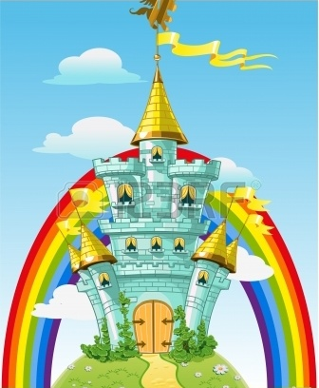
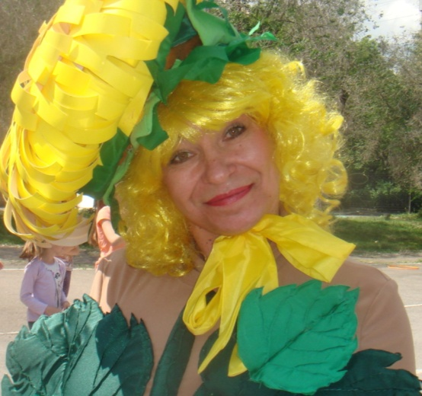
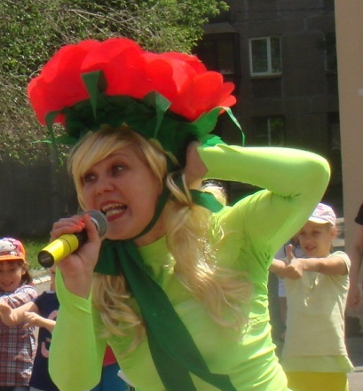
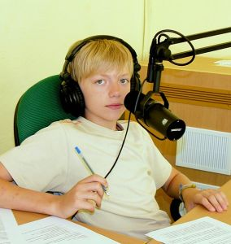
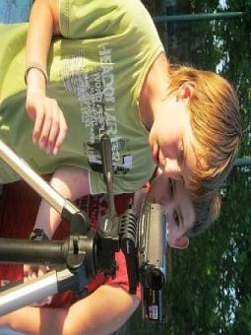
Мы начинаем квест игру «Безопасность. ru»

Slide 14
Лазертаг (игра на местности с элементами пожарно -спасательного спорта) «Огонь, меня не тронь!»
Дата и время проведения: 06.06.2016 г., 11.00-11.45 мин.
Место проведения: спортивная площадка Дворца.
Количество участников: 37 чел.(3 отряд)
Возраст детей (подростков): 10-12 лет.
Цель: Дать детям (подросткам)представление о пожарной опасности различных объектов лагеря.
Задачи:
обучить простейшим элементам пожарно-спасательного спорта;
развивать смелость, решительность, быстроту реакции, выносливость, взаимопомощь;
воспитывать в подростках бережное отношение к общественной собственности, жизни и здоровью окружающих людей и осторожность по отношению к огню.

Slide 15
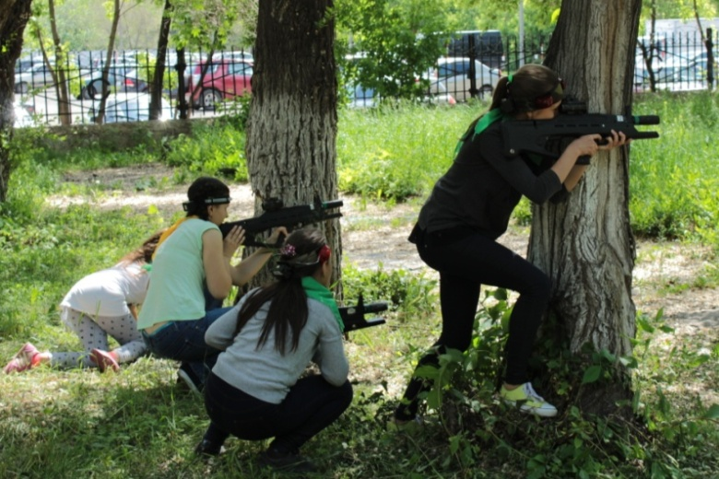
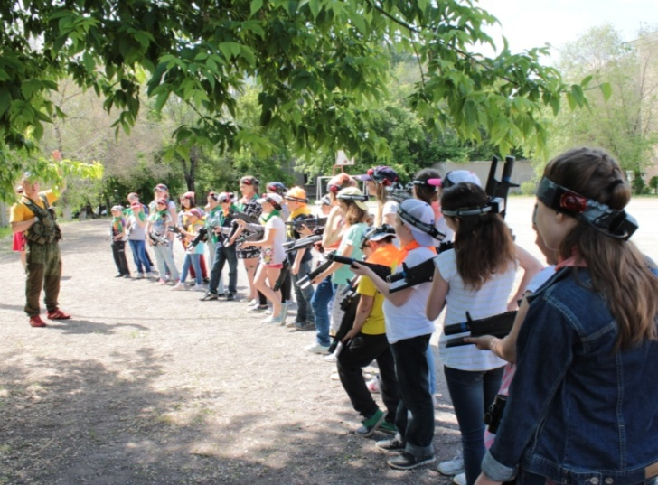
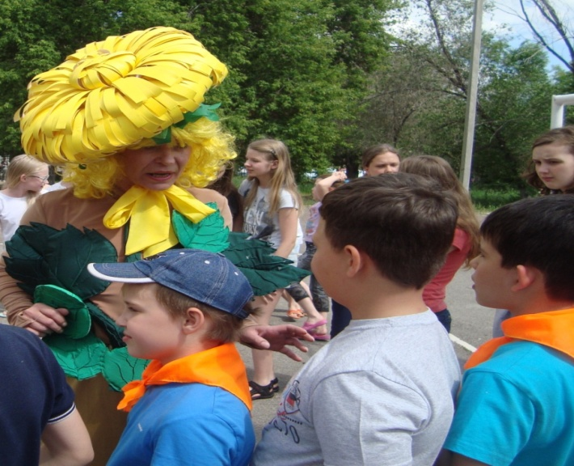
Фото отчёт игры в лазертаг (с элементами пожарно -спасательного спорта) «Огонь, меня не тронь!»

Slide 16
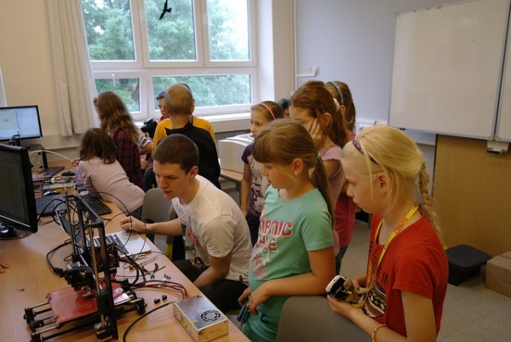
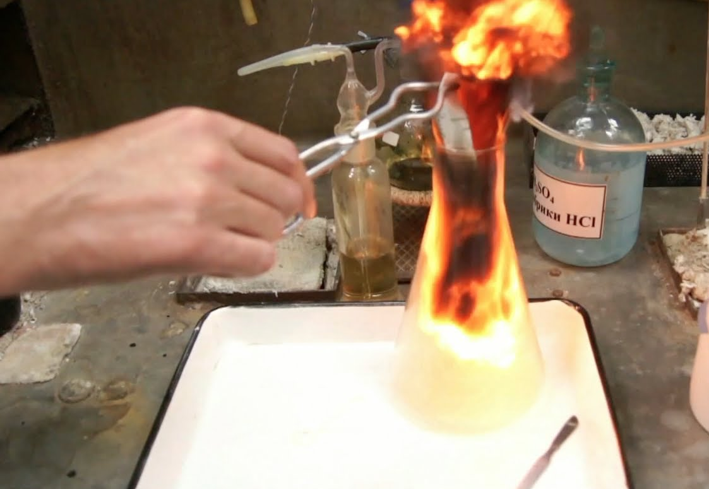
Королевский Фестиваль алхимии

Slide 17
Спортивный праздник «Пожарный, как настоящий рыцарь, огненного дракона не боится!
Дата и время проведения:14.06.2016 г.,14.30-15.30ч.
Место проведения: стадион Дворца.
Количество участников: 261 чел. (9 отрядов)
Возраст детей (подростков): 6-14 лет.
Цель:
В игровой форме познакомить детей (подростков) с элементарными правилами пожарной безопасности.
Задачи:
Формировать определенное отношение к предметам – повышенным источникам пожарной опасности.
Вырабатывать осторожность, внимательность при обращении с огнём;
Воспитывать интерес к играм соревновательного характера.

Slide 18
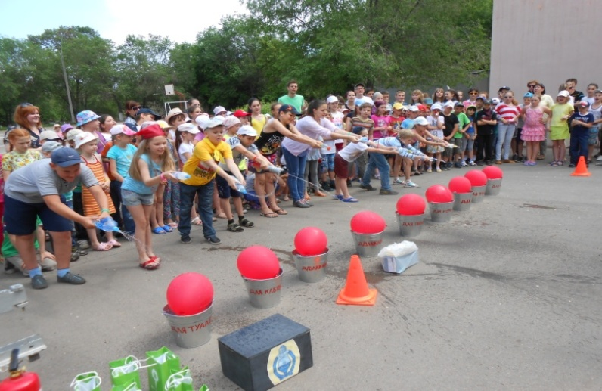
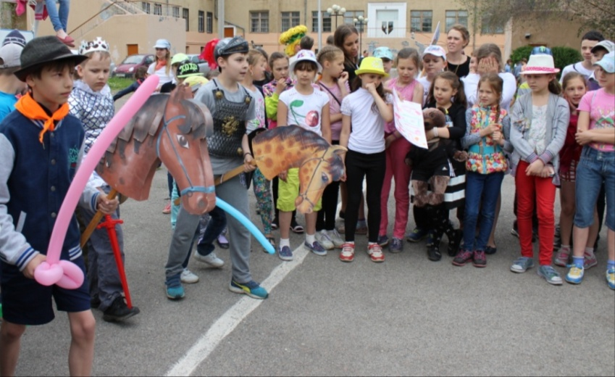
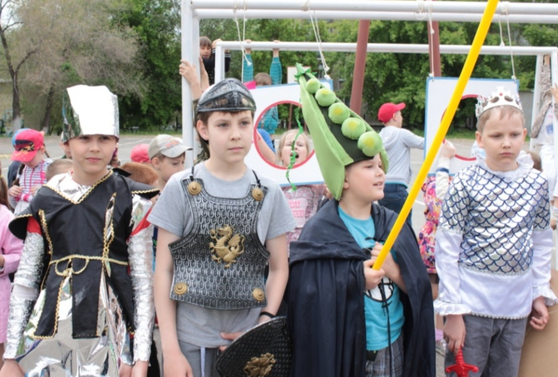
Фото отчёт Спортивного праздника «пожарный, как настоящий рыцарь, огненного дракона не боится!»

Slide 19
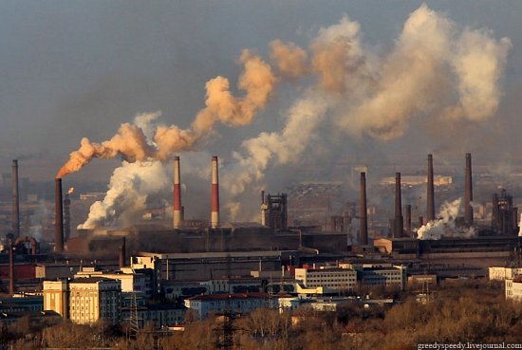
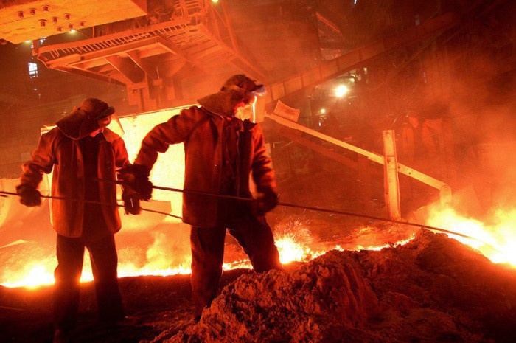
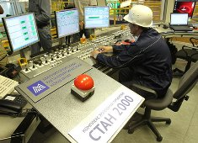
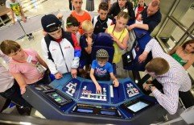
Экскурсия на ОАО «ММК»

Slide 20
Праздник по ПБ (закрытие смены) «Похищение воды властелинами огненного подземелья».
Дата и время проведения: 17.06.2016 г., 11.00-12.00 ч.
Место проведения: стадион и спортивная площадка.
Количество участников: 308 чел. (10 отрядов)
Возраст детей (подростков): 6-14 лет.
Цель:
Показать важность взаимодействий: ориентирование на местности, пожаротушение в условиях летнего лагеря.
Задачи:
Познакомить детей с основными способами тушения огня и особенностями боевой одеждой пожарных;
Воспитывать уважительное отношение к работникам противопожарной службы;
Пропаганда здорового образа жизни.

Slide 21
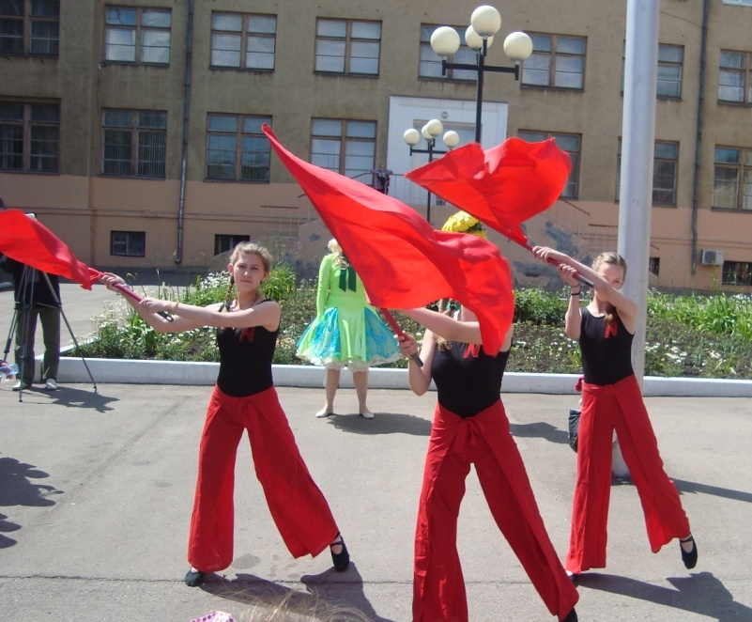
Властелины подземелья разожгли огонь ярости!

Slide 22
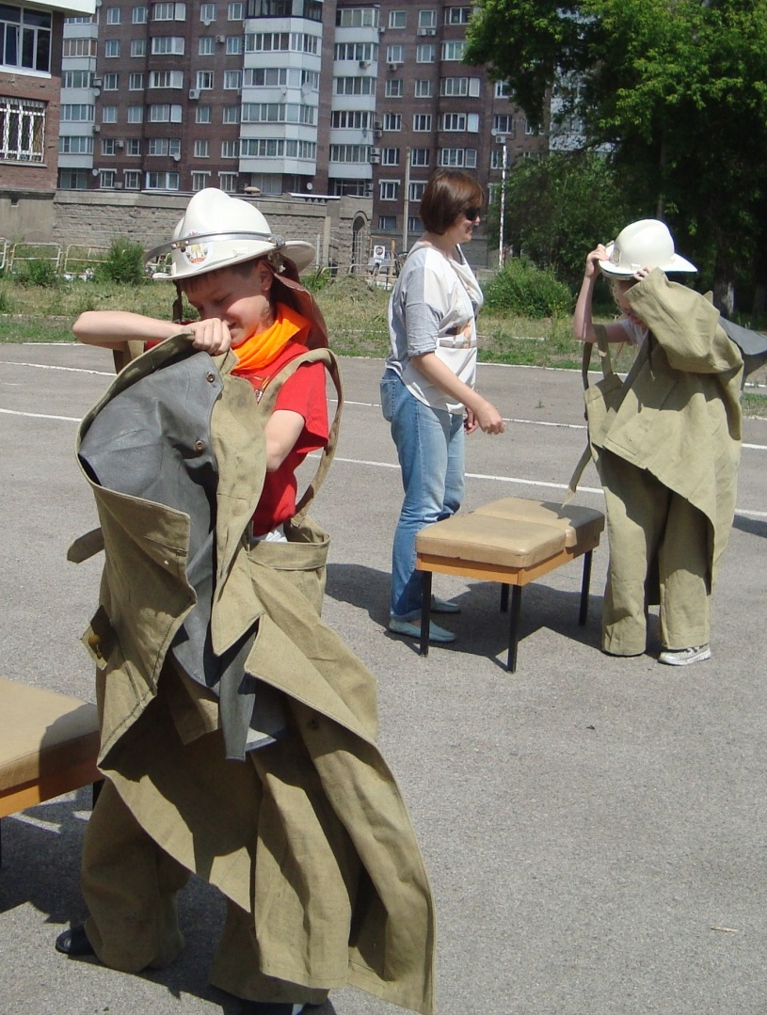
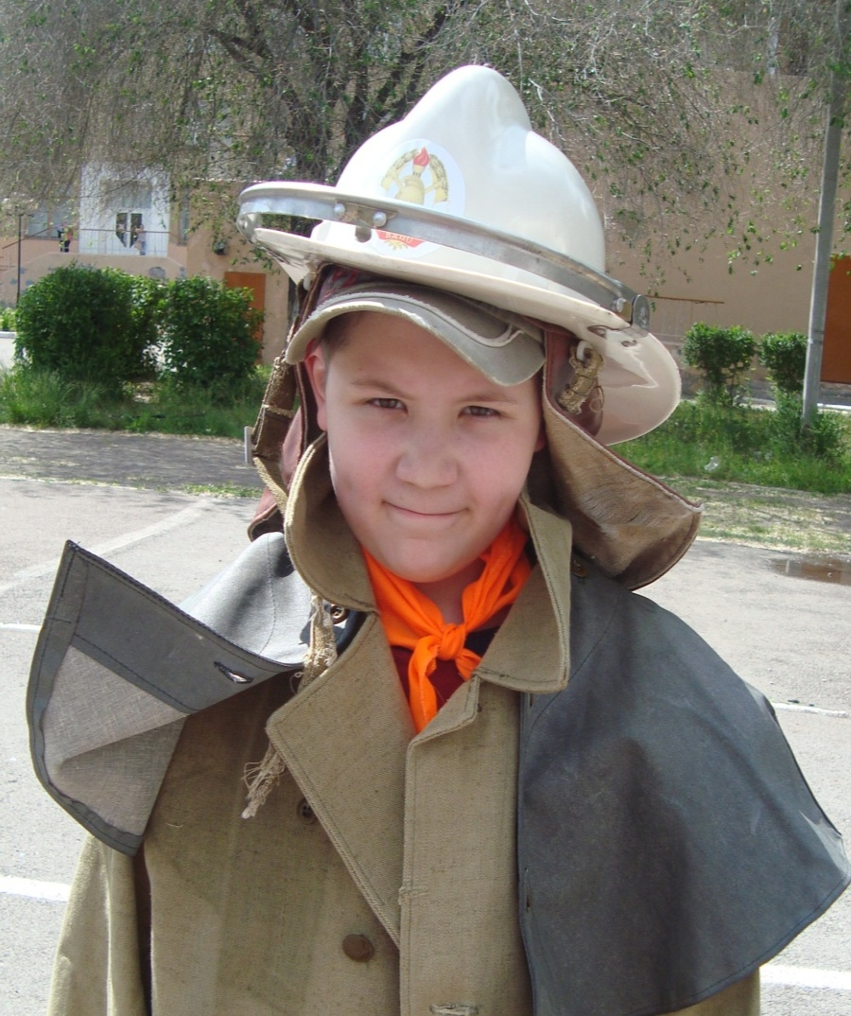
Пора Надеть форму пожарного и сразиться с ними!

Slide 23
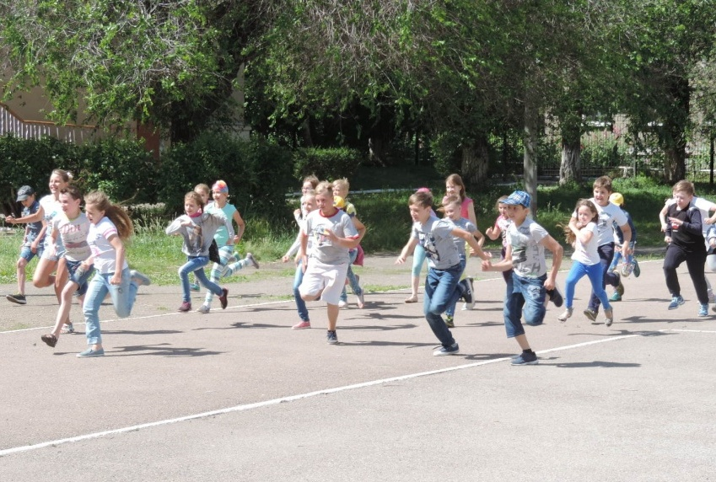
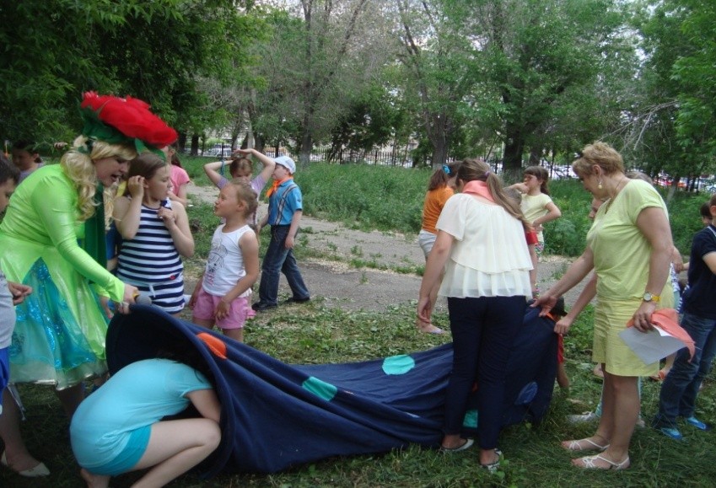
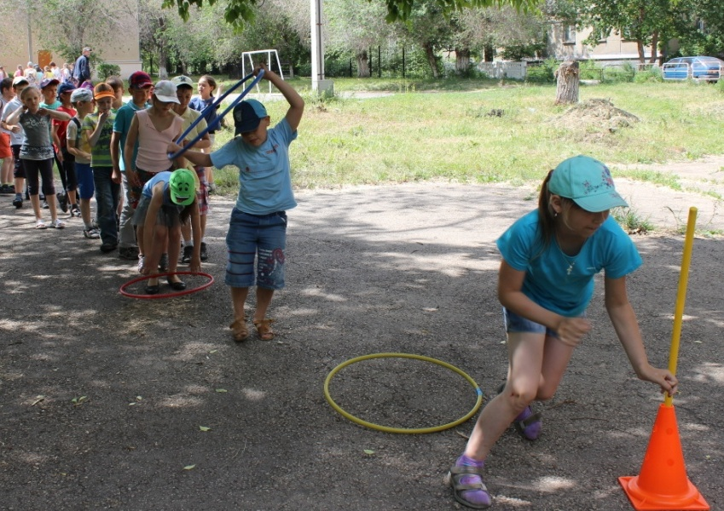
Юный пожарный проходит все испытания!!!

Slide 24
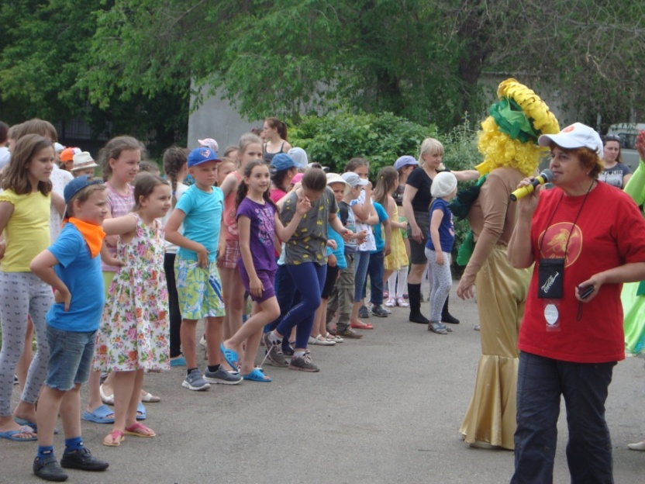
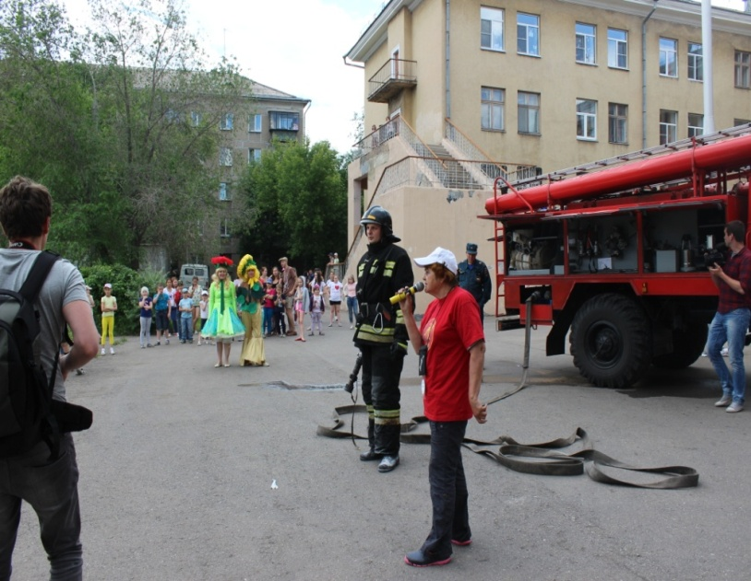
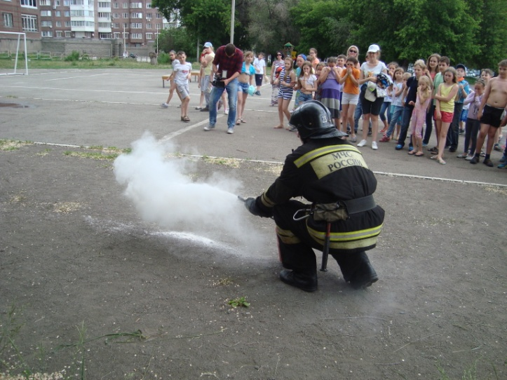
Знать должен каждый Средства тушения пожара!

Slide 25
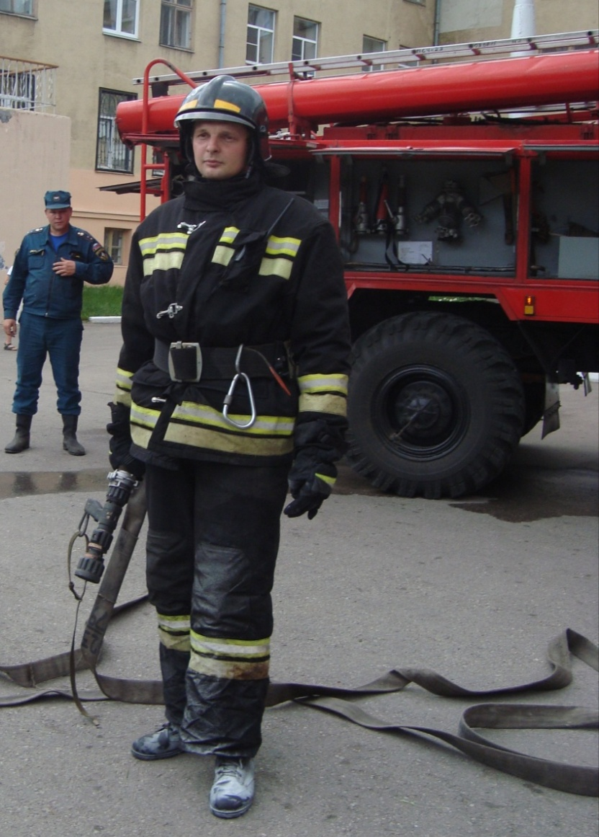
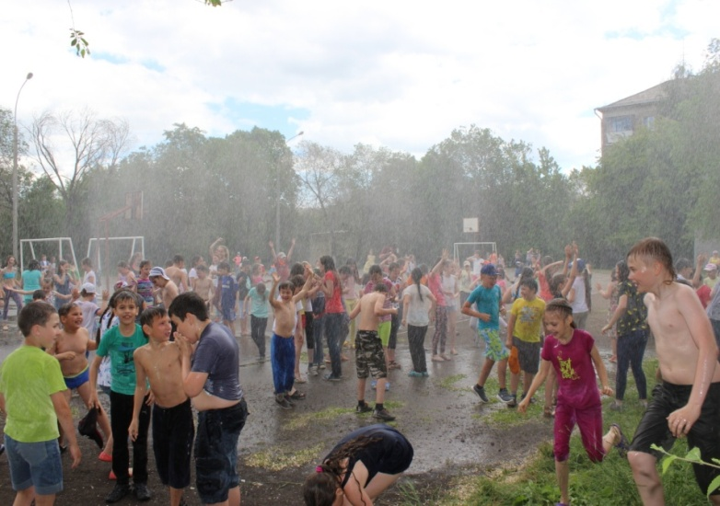
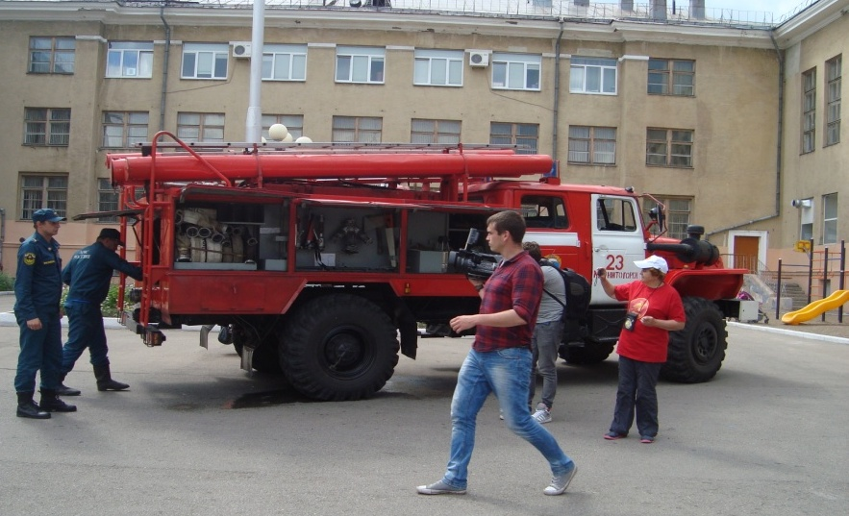
УРА! Жители радужного королевства нашли источник воды и погасили огонь ярости!

Slide 26
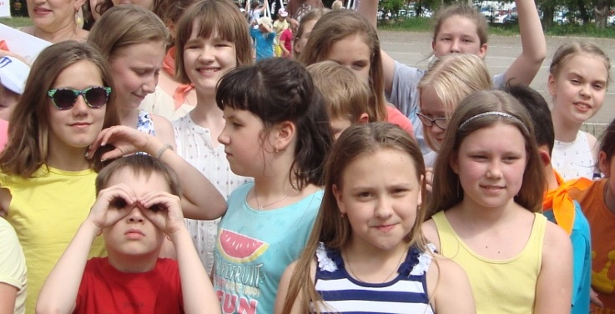
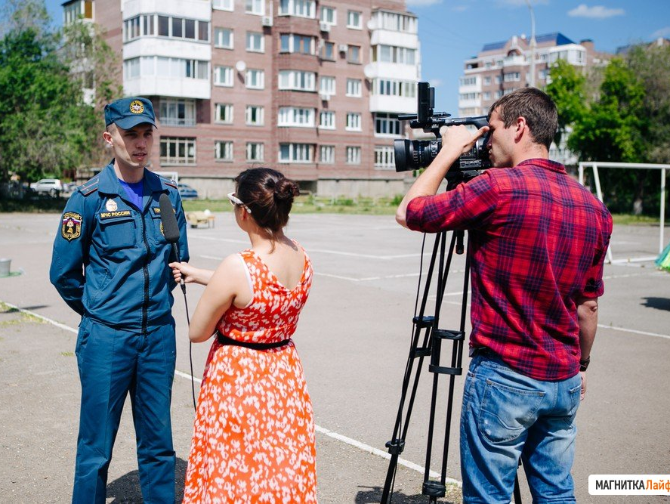
Заметки детей об отдыхе в лагере «радуга» Магнитогорск - 2016 г.
Интервью жителей Радужного королевства.
По окончании первой профильной смены ребятами из пресс – центра
был проведён опрос.
Вопрос: «Чем Вам запомнилась профильная смена?»
Ответы детей:
- Необычными праздниками, такого ещё никогда не было!
По пожарке нам и в школе часто рассказывают, но вот так, никогда!
Представьте, в такую жару работать в боевой амуниции, говорят же, что огнеборцы – горячие парни.
Не знаю, пожарное дело – опасное, это уж точно.
Ответ инспектора ОНД:
-Смена прошла результативно, спасибо нашим коллегам за необычную организацию!

Slide 27
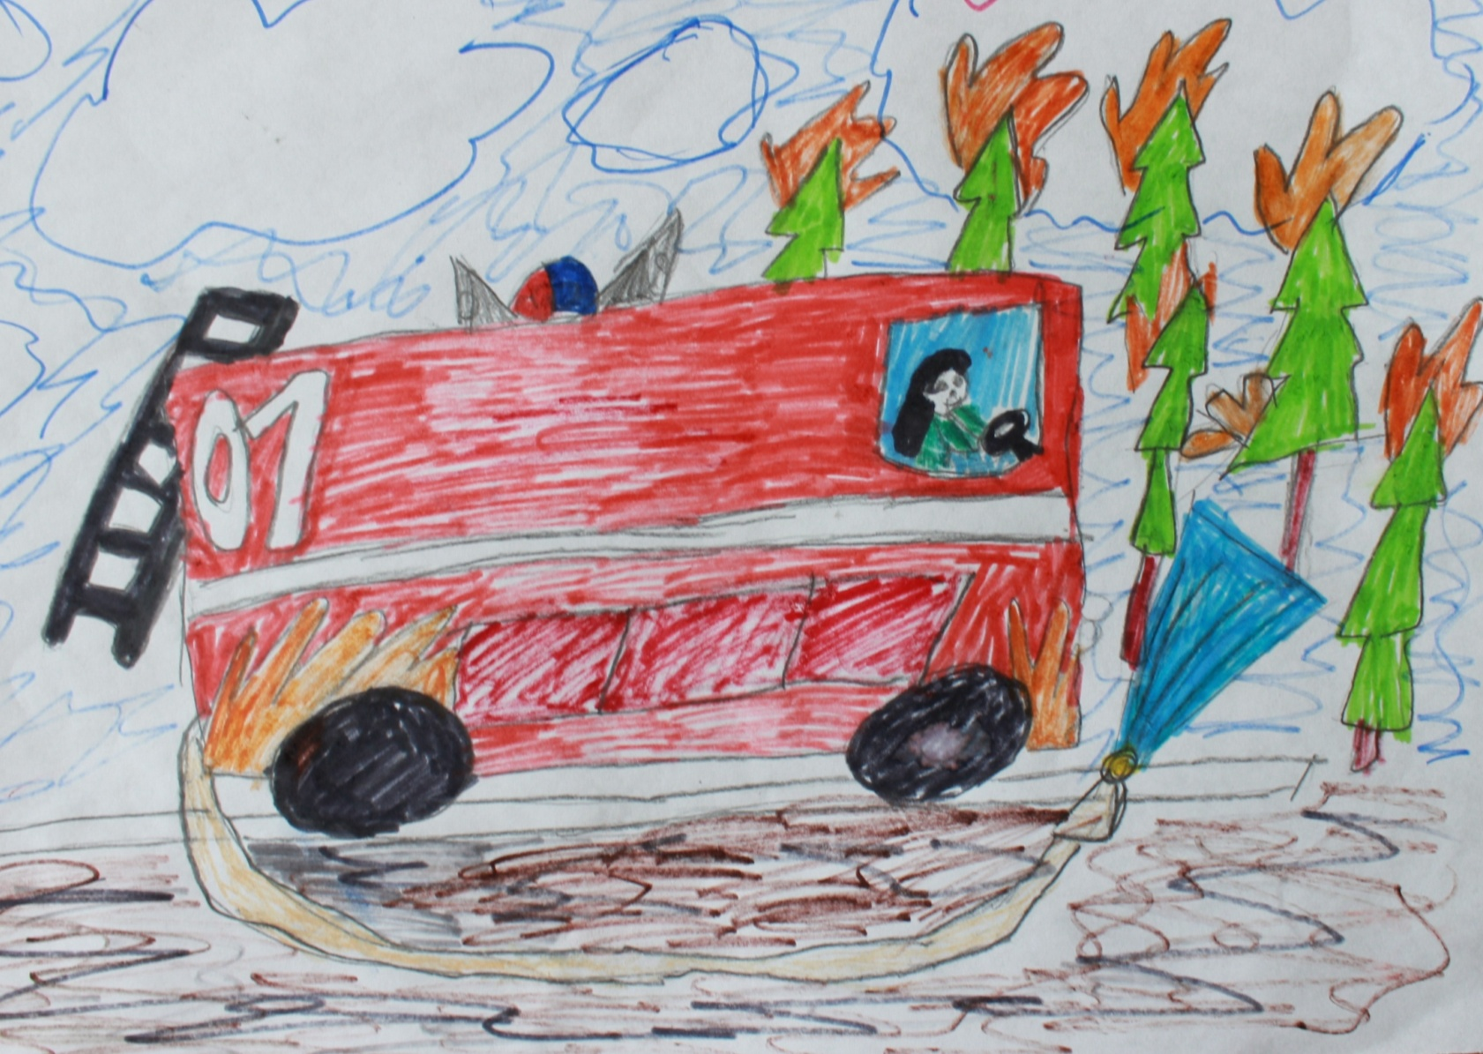
Лучший эскиз для раскраски: «С огнём не шути, с ним по правилам живи!»
Русанова Анна 10 лет

Slide 28
2 смена 22.06. – 08.07.2016 г. Количество детей - 200 чел.

Slide 29
Кинолента Яркого лета!
Новая история о знаменитых мульт - героях
Незнайки и его подружки Пчёлки Майи начинается в обычном лагере «РАДУГА».
Двое коротышек отдыхают вместе с детьми и учатся не только правилам отношений в детском коллективе, но и
правилам пожарной безопасности.
По своей наивности наши герои, то и дело попадают в какие – нибудь нелепые ситуации.
Вместе с детьми Незнайка и Майя знакомятся с пожарным Робиком, который прилетел на Землю с планеты «Спасатель».
Пожарный Роб помогает своим неопытным друзьям расшифровать код от таинственной двери не нарушая правил пожарной безопасности.
В конце приключений ребята обрели новых друзей, знания и противопожарные навыки поведения в здании Дворца, на улице, дома.

Slide 30
План мероприятий 2 смены по пожарной безопасности
Создание команды юных пожарных
(1 профильный отряд);
Творческий проект буклета на тему:«Спички - детям не игрушка!»;
Игра на местности «Приключение на станции «ОГНЕОПАСНО!»;
Соревнования с элементами ПСС «Мульт олимпийские игры»;
Игра – викторина по ППБ «Мультребусы»;
День Безопасности. Познавательно – игровая программа «Проказы Коротышек или пожарный РОБ спешит на помощь!».

Slide 31
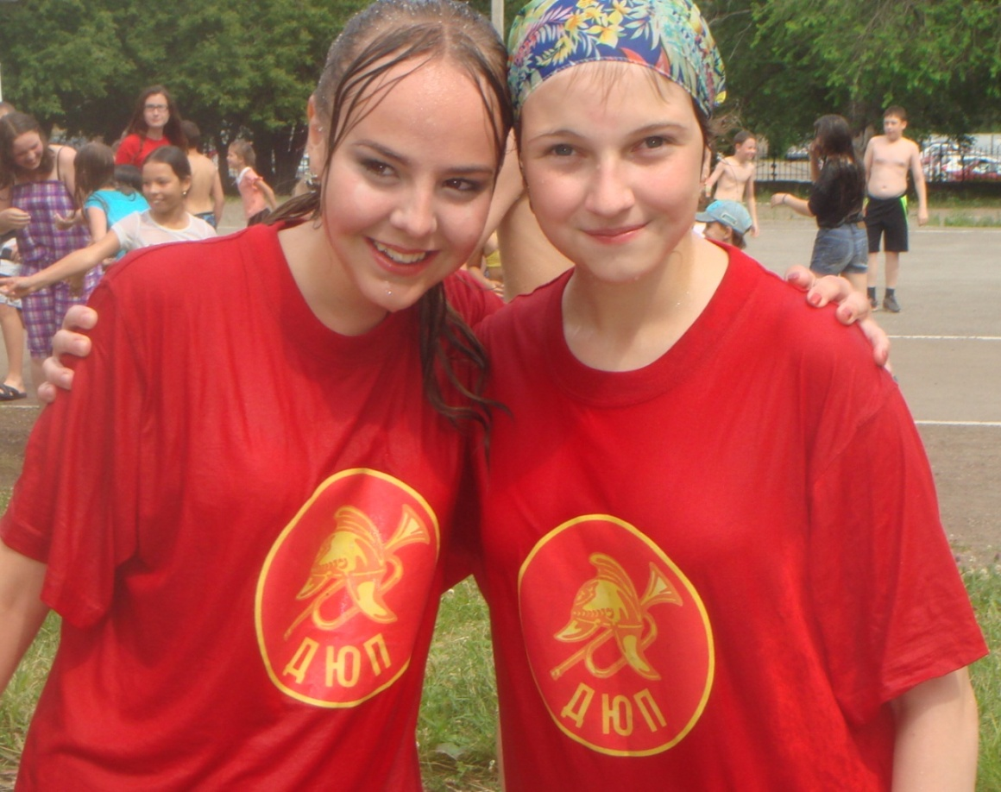
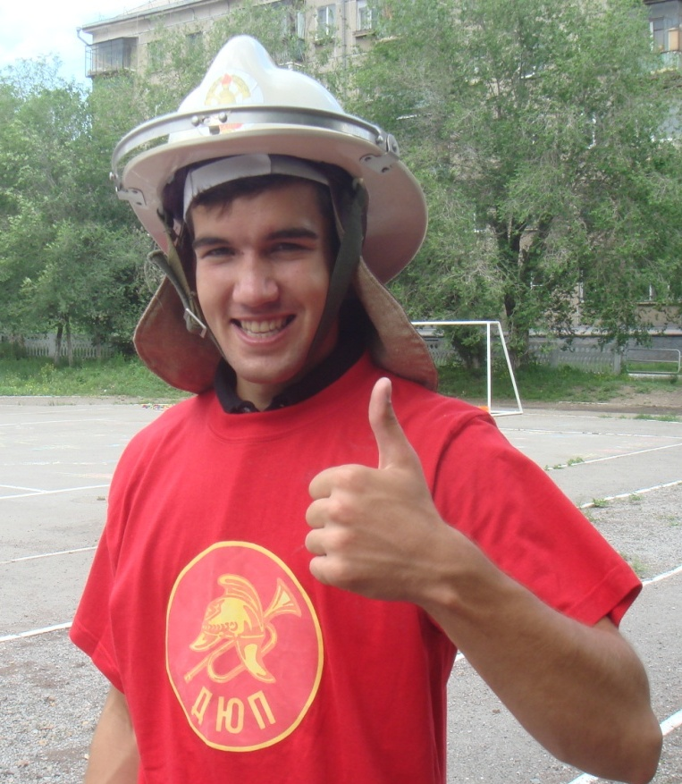
Члены отряда Юных Пожарных

Slide 32
Игра на местности «Приключение на станции «огнеопасно!»
Дата и время проведения:23.06.2016 г.,14.30-15.45 ч.
Количество участников: 200 чел. (6 отрядов)
Возраст детей (подростков): 6-14 лет.
Цель:
Обучить детей (подростков) элементарным основам пожарного дела.
Задачи:
Ознакомить детей с комплексом упражнений, которые выполняют на тренировках пожарные; развивать у детей ловкость, быстроту реакции, смекалку;
формировать у детей знание и соблюдение противопожарных требований;
воспитывать у ребенка (подростка) чувство опасности перед огнем, навыки умелого обращения с ним.

Slide 33
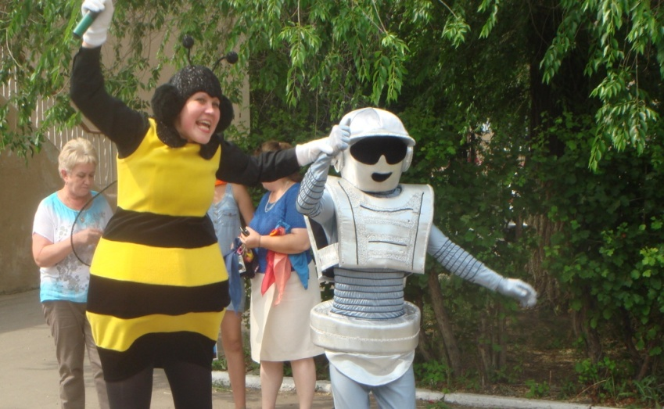
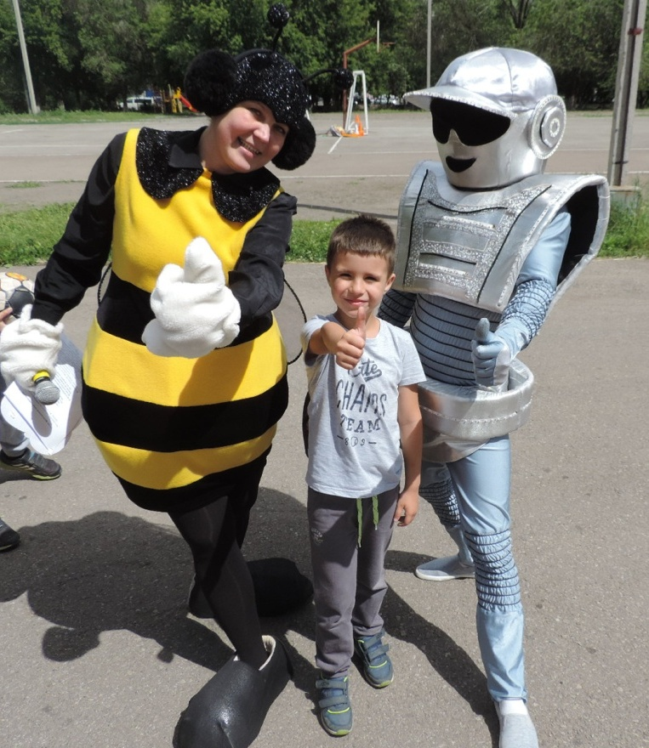
Фото отчёт игры на местности «Приключения на станции «огнеопасно!»

Slide 34
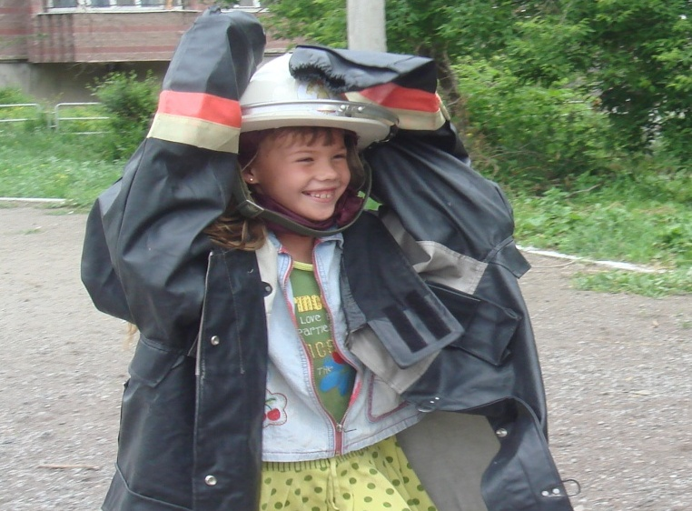
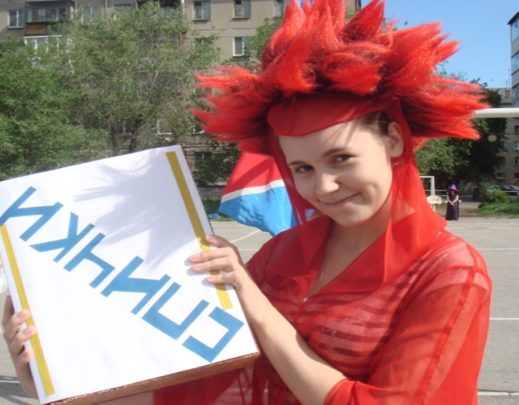
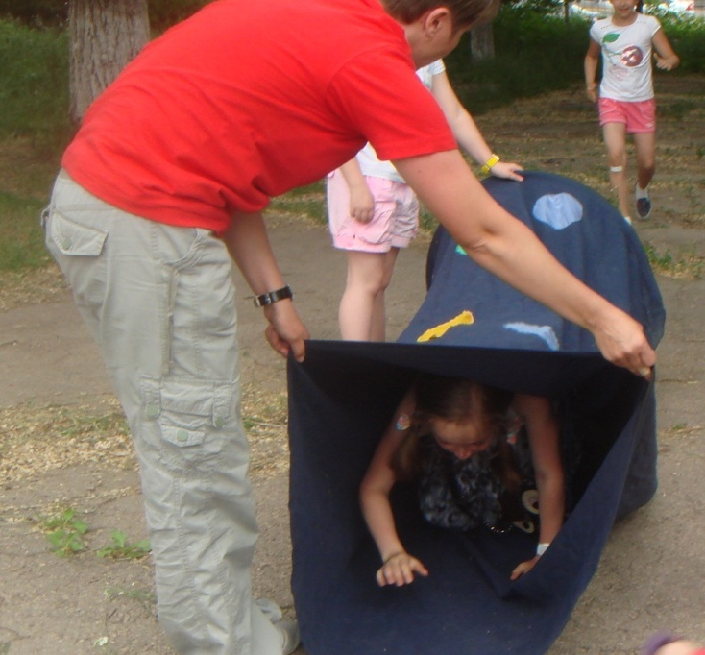
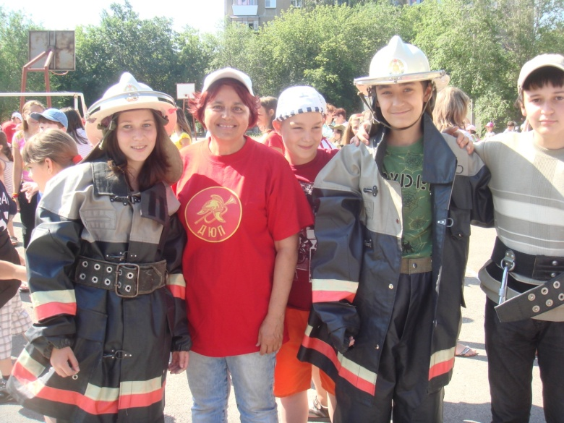
Фото отчёт игры на местности «Приключения на станции «Огнеопасно!»

Slide 35
познавательно –игровая программа «Проказы коротышек»
Дата и время проведения: 06.07.2016 г., 14.30 – 15.30 ч.
Место проведения: актовый зал и стадион.
Количество участников: 200 чел. (6 отрядов)
Возраст детей (подростков): 6-14 лет.
Цель:
Систематизировать и обобщить знания детей о мерах пожарной безопасности, в том числе пожаробезопасного поведения в здании, на улице.
Задачи:
Довести до понимания детей предназначение спичек в жизни человека, разъяснить их опасность, если они попадут в руки невнимательного, безответственного человека;
Познакомить с историей организации противопожарной службы г. Магнитогорска;
Закрепить знания правил и алгоритм эвакуации из здания Дворца.

Slide 36
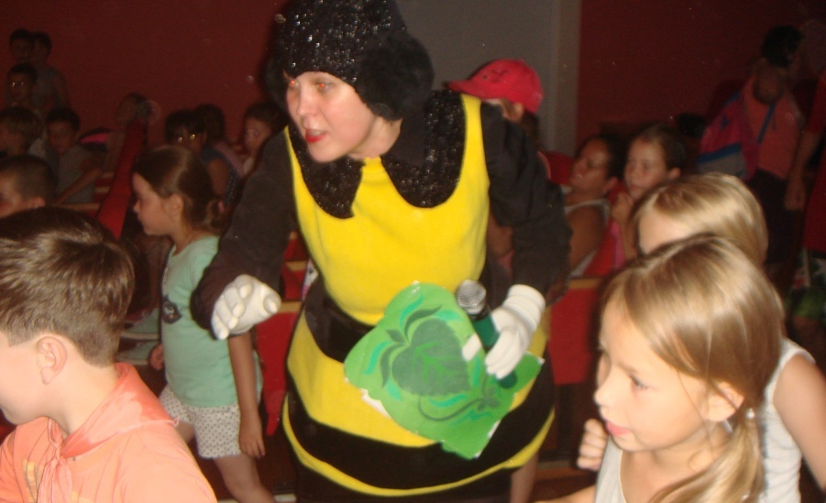
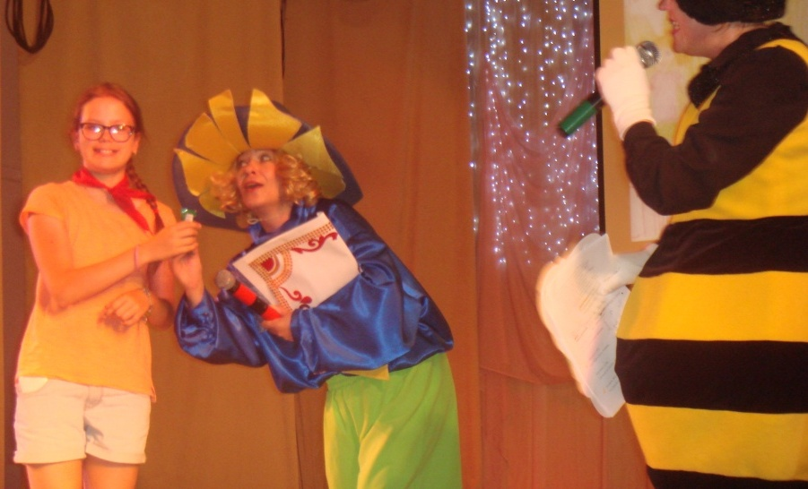
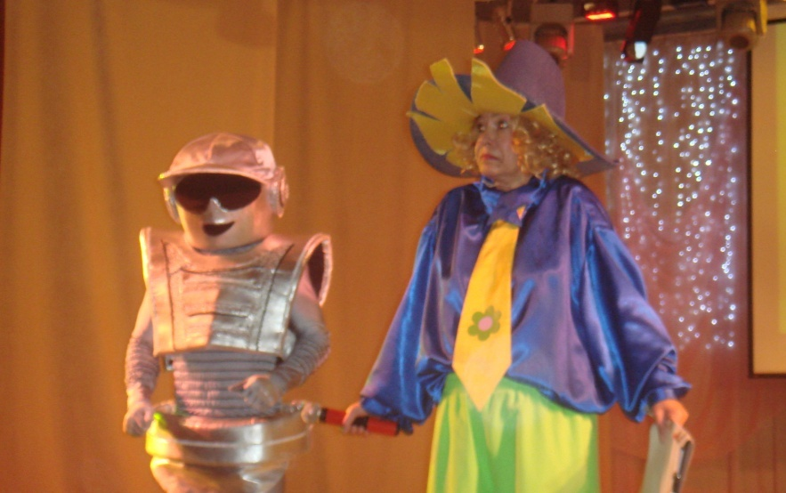
Фото отчёт познавательно – игровой программы «Проказы коротышек»

Slide 37
Фото отчёт познавательно – игровой программы «Проказы коротышек»

Slide 38
Эвакуация из здания дворца и долгожданная встреча с пожарными!

Slide 39
Заметки детей об отдыхе в лагере «радуга» Магнитогорск - 2016 г.
Леонова Екатерина 13 лет (2 отряд)
Почти каждое лето я отдыхаю в лагере «Радуга», но в этом году было очень круто! Все две смены мы общались с командой магнитогорских пожарных, с людьми, которые учат нас правилам пожаробезопасного поведения. Самые смешные Пчёлка и Незнайка всегда нарушали эти правила, а Роб учил нас и коротышек, как избежать беды. Это лето – было не только классным, но и запоминающимся!
Нечет Ксения 10 лет (4 отряд)
Я две смены подряд провела свои каникулы в этом лагере. Невероятно, как мы старались с отрядом обрести качества пожарного, найти воду и стать победителями квеста, и вот…..казалось бы всё закончилось, отлично, как появляются коротышки – эти смешные герои. Даже пожарные над ними смеялись, потому что они ничего не знали о правилах пожарной безопасности. Хорошо, что они попали к нам в лагерь, мы с ними не только подружились, но кое чему их научили!

Slide 40
Заметки детей об отдыхе в лагере «радуга Магнитогорск - 2016 г.
Мы ребята с 5 отряда!
Рассказать о своих каникулах?
Мы лучше покажем! А этот коллаж рисовали и клеили все – наши! Нам очень полюбились Пчёлка и Незнайка, они похожи на нас. Честно, сказать, ведь мы тоже иногда забываем об осторожности, так вот благодаря им и команде пожарных – мы поняли, что огонь – это не забава, а электрические приборы, требуют особой осторожности! Спасибо, за ПОЛЕЗНОЕ лето!

Slide 41
Лучший проект буклета «Спички – детям не игрушка!»
Чернева Анастасия 11 лет

Slide 42
«Про огонь, воду и пожарную тревогу!»

Slide 43
СПАСИБО За внимание!
Юридический адрес:
Челябинская область
город Магнитогорск
Пр. Ленина, 59
Контактный телефон учреждения:
8 (3519) 26-74-23

